Slide 1

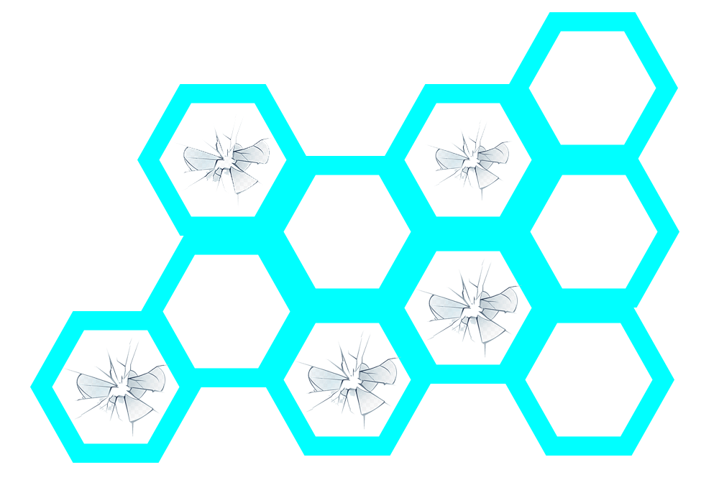
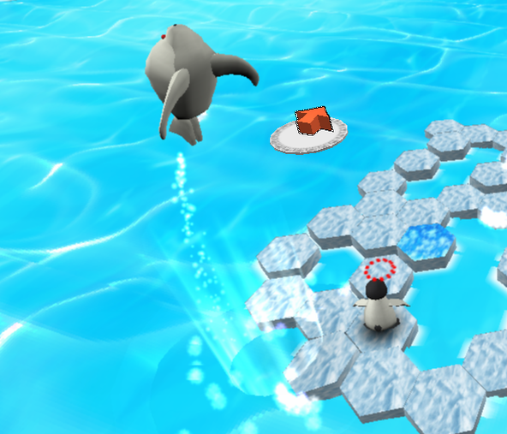
Master版
制作秘話
(主に最後の調整、
海、南極の細かい表現、
今思えばもっとできたこと
挑戦して良かったこと)
マスター版
最期までバグとのバトル
マルチプレイで沼った
マルチプレイ時に氷が出てこない時間が続いたりした
マルチの沼対策
敵のペンギンに攻撃出来てスタンさせたりできるとか
敵出現時にエフェクトで水滴が出ているように
チュートリアルをもっと分かりやすくできたと思う
ジャンプや敵の説明など
マルチのキャラをスキンごとに分けたのは良かったと思う

